Slide 1
Présentation de l’avancée de l’optimisation
Lucas Barbier

Slide 2
Paramètres de l’optimisation
Parties optimisées : Plaque Poly (3 variables), Plaque ETS (3 variables) , 8 Solutions ETS (125 variables)
Diamètre de perforation acceptables : 1/32 (0.8 mm), 1/30, 3/64, 1/16, 5/64, 3/32, 7/64, 1/8, 9/64, 5/32, 11/64, 3/16 (4.6 mm)
Porosité max des plaques : 30%
Objectifs acoustiques :
  Réduire le bruit associé aux contributions tonales (233 Hz, 467 Hz, 700 Hz, 933 Hz, … pour le régime moteur maximal spécifiquement (3500 RPM)
  Réduire le bruit large bande entre 200 Hz et 1500 Hz

Slide 3
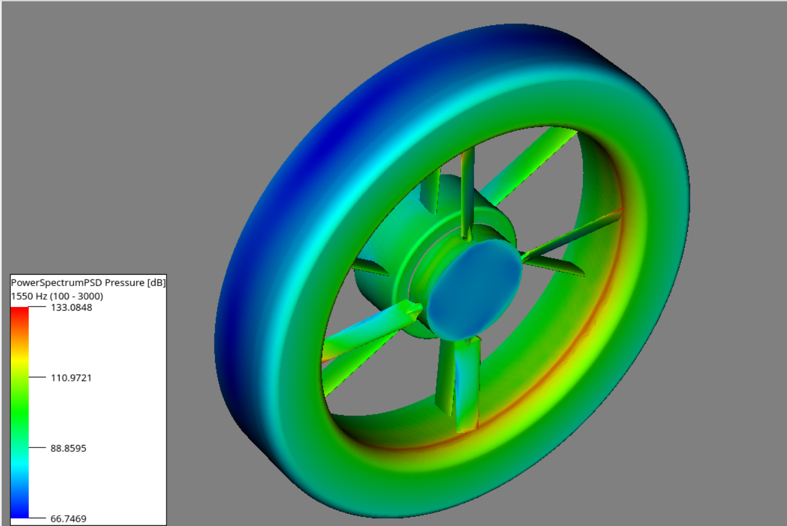
Niveau sonore et fréquences cibles
Niveau max dans le plan du stator : 121 dB

Slide 4
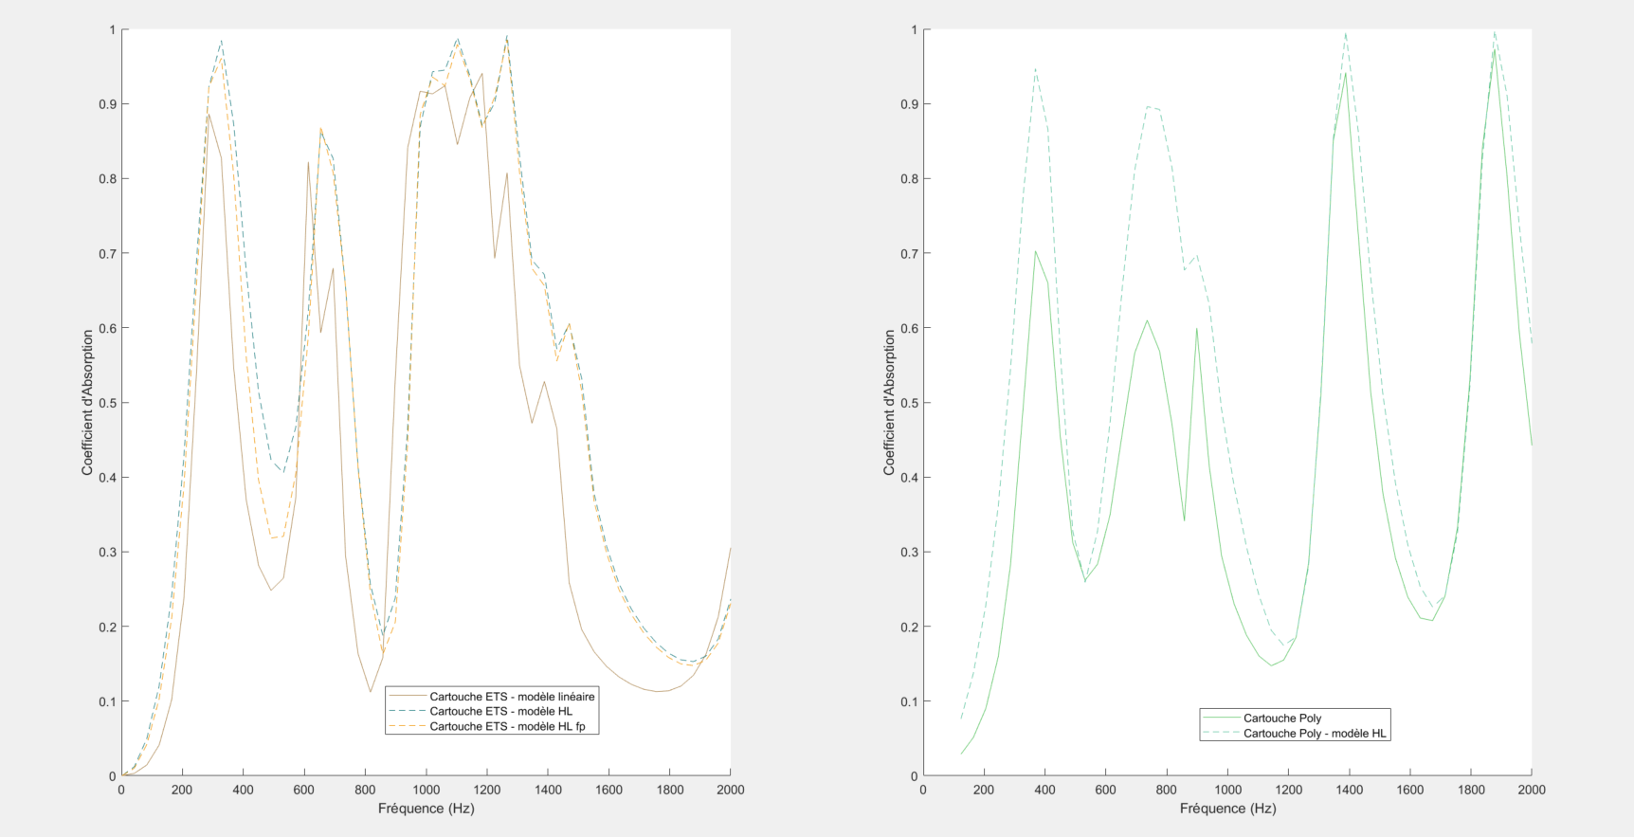
Optimisation
Résultats d’optimisation
Optimisation avec approche forts niveaux appliqué à la première plaque

Slide 5
Niveau sonore et fréquences cibles
Plaque ETS :
Rayon : 0.6 mm (3/64)
Nombre de perforations : 12 * 23 = 276
Taux de perforation : 3.5 %
Plaque Poly :
Rayon : 0.4 mm (1/32)
Nombre de perforations : 15 * 31 = 465
Taux de perforation : 2.6 %

Slide 6
Validation numérique (Poly)

Slide 7
Validation numérique (ETS)

Slide 8
Nouvelle optimisation tonale

Slide 9
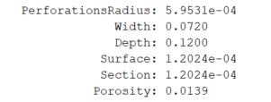
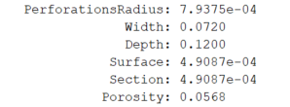
Nouvelle optimisation tonale
ETS
Poly

Slide 10
Optimisation « transparente »
Optimisation «active »
Cartouche pour solution industrielle
Rayon : 2.18 mm (11/64)
Nombre de perforations : 13 * 13 = 169
Taux de perforation : 29.1 %
Rayon : 1.78 mm (9/64)
Nombre de perforations : 6 * 6 = 36
Taux de perforation : 4.2 %

